Slide 1
CRECS 13º Congreso internacional sobre revistas científicas
8-10 de mayo de 2024. Arequipa, Perú
Alternativas métricas a Web of Science y Scopus
para la evaluación de revistas
Isidro f. Aguillo
isidro.aguillo@csic.es

Slide 2
Métricas para Portales de Revistas
OBJETIVO
Segregar el uso de JLM (métricas de revistas) y ALM (métricas de documentos)
OBJETO
Pares (colegas), impares (otros investigadores) y pseudo-pares (profesionales)
Medir el servicio a comunidades semicerradas de usuarios
Evitar solapamientos de uso y desterrar malas prácticas
MÉTRICAS
Reforzar tamaños evaluados para mejorar la discriminación estadística
Mayores ventanas temporales
Bases de datos más exhaustivas

Slide 3
JLMs
ALMs
IMPACTO PROFESIONAL
IMPACTO
DE/EN POLITICAS
IMPACTO
SOCIO-
CULTURAL
IMPACTO CIENTÍFICO
PARES
SUPER-PARES
NO-PARES
Pares
Colegas
de la disciplina
Impares
Colegas
de otras disciplinas
Cuasi-pares
Profesionales
Gestores
Terceras partes
Personas a cargo de diseñar, implementar y evaluar las políticas de la I+D
Otros actores Economía, Tecnología, Industria
Otros
Sociedad Civil:
Público en General
Ciencia Ciudadana
Profesores
Estudiantes
IMPACTO ACADÉMICO
IMPACTO TECNOLÓGICO Y ECONÓMICO

Slide 4
ARITMÉTICA
BÁSICA

Slide 5
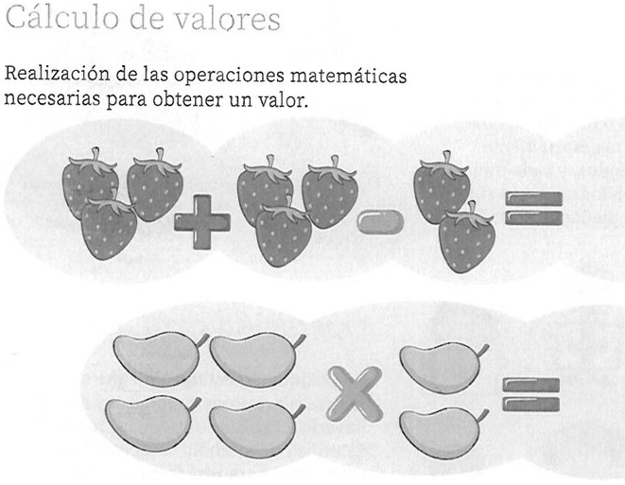
Multiplicar mangos

Slide 6
Contando publicaciones y citas
1, 2, 3, 4
2>1
2>1
2>1; 3>2; 4>3
4>3>2>1
DOBLE
100%
1

Slide 7
Contando publicaciones y citas (2)
1≈2≈3≈4
10>9
100>>90
1000>>>900
1≈2≈3
10≈9
RATIO 10:9
RATIO 10:9

Slide 8
Infame factor de impacto
CITAS RECIBIDAS
DE REVISTAS NO FUENTE
LIBROS, PATENTES, ETC
C
____
JIF²⁰²²=
A+B
A: TRABAJOS CITABLES
2020
B: TRABAJOS CITABLES
2021
CITAS RECIBIDAS
EN 2023-
CITAS RECIBIDAS
EN 2020+2021
CITAS RECIBIDAS
EN 2021
C: CITAS RECIBIDAS
EN 2022^{1,2}
¹Publicado (¿medido?) a mediados de 2023
²Solo de revistas fuente WoS

Slide 9
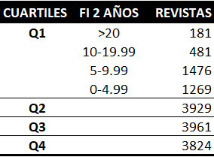
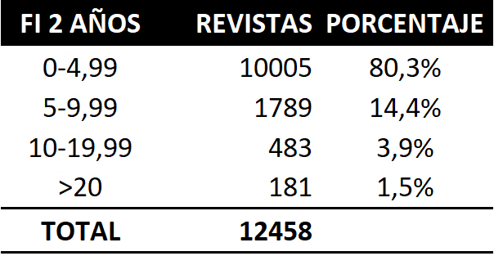
Falsa segregación
2021

Slide 10
Ventanas de citación
VENTANA DE PRODUCCIÓN
2 (5) AÑOS
3 AÑOS
VENTANA DE CITACIÓN
1 AÑO
MÉTRICAS DE REVISTAS
Factor de Impacto
SJR
CiteScore
GoogleScholar H5
4 AÑOS
5 AÑOS
3 AÑO
4+ AÑOS
5 AÑOS
JCI
3 AÑOS
(1+1+1) AÑOS

Slide 11
Fuentes con mayor cobertura
WoS 89 (126) M
Scopus 94 M
Google Scholar 376 M
Dimensions 144 M
OpenAlex 250 M
Scilit 163 M
Semantic Scholar 218 M
Lens 271 M

Slide 12
Fuentes regionales
Dialnet 9,2 M
La Referencia 5,2 M
Scielo 1,2 M
Redalyc 0,8 M
Latindex 0,5 M

Slide 13
Pecado original
El diseño actual de las métricas de revistas es inadecuado para segregar de manera matemáticamente correcta su desempeño comparado
Una mejora importante requiere, en primer lugar, disponer de cifras más representativas que pueden ser obtenidas con fuentes con mucha mayor cobertura e indicadores construidos sobre ventanas temporales más amplias

Slide 14
MATEMÁTICA UN POCO
MÁS AVANZADA

Slide 15
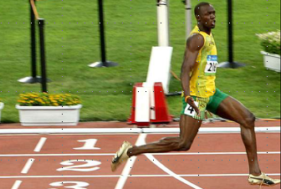
Normalizar para componer
TANTO POR CIENTO
78/78→100
41
RANKING
PRIMERO
VALORES EN ORDEN DECRECIENTE
78
20
16
5
26
4
TERCERO
CUARTO
QUINTO
66
66/78→85
SEGUNDO
32
3
1
21
6
1
SEXTO
SEPTIMO
OCTAVO
SUSPENDIDOS

Slide 16
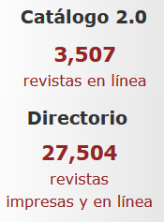
Pero, en realidad …
El nombre correcto de esa técnica de normalización es
MAX-MIN
y aunque a menudo el mínimo utilizado es cero, hay muchos casos donde se puede utilizar otro valor de umbral inferior
MAX→100
MIN→50

Slide 17
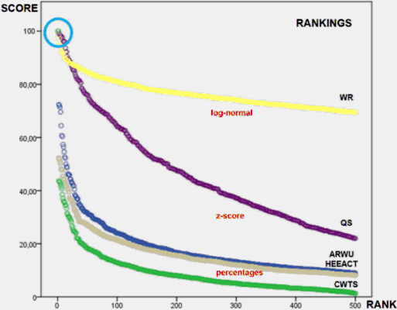
Otras normalizaciones…
https://www.webometrics.info/en/Methodology

Slide 18
Sencillez y rigurosidad
El desconocimiento de técnicas estadísticas básicas puede conducir a generar escenarios incorrectos que resulten inválidos para los fines que se pretendan
No hay justificación práctica ni técnica para la mala ciencia

Slide 19
MÉTRICAS 2.0
PARA REVISTAS

Slide 20
IDEIA
El foco de la publicación científica a través de revistas debe centrarse en las comunidades académicas a las que sirven, ayudar en sui vertebración y constituirse en su referente de comunicación
La guía debe ser el modelo IDEIA

Slide 21
Contexto: Definir la comunidad
Definir la temática (scope)
Contabilizar autores comunidad global (bbdd bibliomet)
Autores propios individuales (revista)
Autores propios principales=correspondientes (revista)
Autores propios muy prolíficos (revista)
Contabilizar autores comunidad local (portal)

Slide 22
Acciones de los Portales
Clasificaciones temáticas
200-300 (woS/Scopus) insuficientes
4000 ¿excesivas a nivel global?
Auto-citas de revistas
Otros tipos de revistas
Tratamiento difícil:
Revistas de divulgación
Revistas de estudiantes
Determinar “centralidad” sobre la disciplina
Definir umbrales

Slide 23
Indicadores de actividad e impacto
Número de trabajos
Contexto temático
Tipología de documentos
Trabajos muy citados
Percentiles (Excelencia)
Índice(s) h(n)
Trabajos poco citados
Ratio trabajos sin citas
Número de autores
Autores reales / esperados
Contextos geográfico
Ratio núcleo h/total
¡OJO!
CORRELACIÓN
CON TAMAÑO

Slide 24
Indicadores de cooperación
Internacional
Con países del Sur Global
Huérfana
Citas en patentes
Citas en documentos de políticas
Terceras partes
ONGs
Organizaciones sociales y culturales
Con organizaciones transnacionales

Slide 25
Visualización y Explotación
Ratios
Nivel institucional
Usometría
Demografía
Comportamiento
Redes
Intra-revistas
Nivel país
Nivel portal
Mejor(?) altmetría de revistas
Intra-portal
Intra-disciplinar

Slide 26
Conclusiones y sugerencia
Los portales de revistas son un excelente escenario para desarrollar métricas de revistas especificas. En ese contexto dichas métricas deben ayudar al conocimiento de las comunidades científicas locales y su posición global: métricas GLOCALES
Plataformas como Scielo y otras similares deben desarrollar portales métricos para apoyar su labor vertebradora de comunidades académicas
…..

Slide 27
Proyecto de Estado
Una Gran Revista Multidisciplinar Española
Revista pública española fruto de un consorcio de universidades, OPIs y otros productores de ciencia con el apoyo explícito del gobierno y sus agencias estatales (FECYT, ANECA) y autonómicas.
Modelo de acceso abierto diamante con APC cero y licencia sin restricciones. Financiado con aportaciones estatales e institucionales retraídas de pagos de APCs (equilibrio presupuestario).
Acuerdo para considerar la revista con la máxima calificación por parte de las agencias y comités de evaluación.
Megajournal: Objetivo prioritario atraer toda la producción científica española que ahora se publica en megajournals y editoriales con comportamiento similar (MDPI, Frontiers).
Adoptar el modelo Science/Nature de las secciones de periodismo científico, puesta en valor de artículos relevantes y debates de política científica.
Promover y publicar meta-recursos asociados con los trabajos: datos, software, ficheros multimedia, otros.
Publicación multilingüe.
Indicadores propios a nivel de artículo (similar a los ofrecidos por PLoS).
Comité científico internacional con alta rotación de cargos.
Revisión por pares abierta y recompensada.

Slide 28
¡Muchas gracias!
Contacto:isidro.aguillo@csic.es

